Slide 1
第 8 章
模糊控制
8.1 F控制的概念
8.2 F 控制原理
8.3 自组织 F 控制器简介
8.4 F 控制应用实例

Slide 2
8.1 F控制的概念
例1：关于贮水容器水位的F控制
  可变的水位x
  调节阀a可控制注水或排水
设计一控制器，通过a将水位控制在0点附近
x
0
a

Slide 3
例1：关于贮水容器水位的F控制
假定对水位变化原因不详，按人们的经验得大概的控制原理：
若水面高于0点，则排出水。差值越大，排水越快
若水面低于0点，则注入水。差值越大，注入越快
观测量
控制规则
控制量
x
0
被控制对象
a
F控制的框图
Notes:
抄这2条规则

Slide 4
例1：关于贮水容器水位的F控制
确定误差x
  x是水位对0点的偏差，将它分为7级：
  误差论域 X＝{-3, -2, -1, 0, 1, 2, 3 }
  误差取五个语言值Ai (i=1,2,…5)，它是论域X的F集
将误差 x 模糊化
F集 \ 论域 | -3 | -2 | -1 | 0 | 1 | 2 | 3
A₁(正大) | 0 | 0 | 0 | 0 | 0 | 0.5 | 1
A₂(正小) | 0 | 0 | 0 | 0 | 1 | 0.5 | 0
A₃( 零 ) | 0 | 0 | 0.5 | 1 | 0.5 | 0 | 0
A₄(负小) | 0 | 0.5 | 1 | 0 | 0 | 0 | 0
A₅(负大) | 1 | 0.5 | 0 | 0 | 0 | 0 | 0

Slide 5
例1：关于贮水容器水位的F控制
将误差 x 模糊化
F集 \ 论域 | -3 | -2 | -1 | 0 | 1 | 2 | 3
A₁(正大) | 0 | 0 | 0 | 0 | 0 | 0.5 | 1
A₂(正小) | 0 | 0 | 0 | 0 | 1 | 0.5 | 0
A₃( 零 ) | 0 | 0 | 0.5 | 1 | 0.5 | 0 | 0
A₄(负小) | 0 | 0.5 | 1 | 0 | 0 | 0 | 0
A₅(负大) | 1 | 0.5 | 0 | 0 | 0 | 0 | 0
A₅(负大) A₄(负小) A₃(0) A₂(正小) A₁(正大)
-3 -2 -1 0 1 2 3 x

Slide 6
例1：关于贮水容器水位的F控制
F控制量的确定
  当观测到一个误差，按经验调节阀门，设控制量y分为9级：
  论域Y＝{-4, -3, -2, -1, 0, 1, 2, 3, 4 }
  控制量取五个语言值Bi (i=1,2,…5)，它是论域Y的F集
F集 \ 论域 | －4 | -3 | -2 | -1 | 0 | 1 | 2 | 3 | 4
B₁(正大) | 0 | 0 | 0 | 0 | 0 | 0 | 0 | 0.5 | 1
B₂(正小) | 0 | 0 | 0 | 0 | 0 | 0.5 | 1 | 0.5 | 0
B₃( 零 ) | 0 | 0 | 0 | 0.5 | 1 | 0.5 | 0 | 0 | 0
B₄(负小) | 0 | 0.5 | 1 | 0.5 | 0 | 0 | 0 | 0 | 0
B₅(负大) | 1 | 0.5 | 0 | 0 | 0 | 0 | 0 | 0 | 0

Slide 7
例1：关于贮水容器水位的F控制
F控制量的确定
F集 \ 论域 | －4 | -3 | -2 | -1 | 0 | 1 | 2 | 3 | 4
B₁(正大) | 0 | 0 | 0 | 0 | 0 | 0 | 0 | 0.5 | 1
B₂(正小) | 0 | 0 | 0 | 0 | 0 | 0.5 | 1 | 0.5 | 0
B₃( 零 ) | 0 | 0 | 0 | 0.5 | 1 | 0.5 | 0 | 0 | 0
B₄(负小) | 0 | 0.5 | 1 | 0.5 | 0 | 0 | 0 | 0 | 0
B₅(负大) | 1 | 0.5 | 0 | 0 | 0 | 0 | 0 | 0 | 0
B₅(负大) B₄(负小) B₃(0) B₂(正小) B₁(正大)
-4 3 -2 -1 0 1 2 3 4 y

Slide 8
例1：关于贮水容器水位的F控制
F控制规则的确定
  按经验得下述规则
  IF x=负大 THEN y=正大
  IF x=负小 THEN y=正小
  IF x= 零 THEN y= 零
  IF x=正小 THEN y=负小
  IF x=正大 THEN y=负大
这是多重条件语句，它可表示从X到Y的F关系
R＝A₅×B₁∪A₄ × B₂ ∪ A₃ × B₃ ∪ A₂ × B₄ ∪ A₁ × B₅
IF | THEN
A₅ | B₁
A₄ | B₂
A₃ | B₃
A₂ | B₄
A₁ | B₅

Slide 9
例1：关于贮水容器水位的F控制
IF | THEN
A₅ | B₁
A₄ | B₂
A₃ | B₃
A₂ | B₄
A₁ | B₅
将误差 x 模糊化
A₅(负大) A₄(负小) A₃(0) A₂(正小) A₁(正大)
-3 -2 -1 0 1 2 3 x
F控制量的确定
B₅(负大) B₄(负小) B₃(0) B₂(正小) B₁(正大)
-4 3 -2 -1 0 1 2 3 4 y

Slide 10
例1：关于贮水容器水位的F控制
IF | THEN
A₅ | B₁
A₄ | B₂
A₃ | B₃
A₂ | B₄
A₁ | B₅
F控制规则中从X到Y的F关系的确定
R＝A₅×B₁∪A₄ × B₂ ∪ A₃ × B₃ ∪ A₂ × B₄ ∪ A₁ × B₅
A₅×B₁=

Slide 11
例1：关于贮水容器水位的F控制
IF | THEN
A₅ | B₁
A₄ | B₂
A₃ | B₃
A₂ | B₄
A₁ | B₅
F控制规则中从X到Y的F关系的确定
R＝A₅×B₁∪A₄ × B₂ ∪ A₃ × B₃ ∪ A₂ × B₄ ∪ A₁ × B₅
得到误差x与控制量y的F关系

Slide 12
例1：关于贮水容器水位的F控制
对于观察到的某一误差x相应的语言值A，作为输入经R响应（即合成运算），得输出B（控制量）
B=A ◦ R
设A=(1, 0.5, 0, 0, 0, 0, 0) ， 则
B=A ◦ R
=(0, 0, 0, 0, 0, 0, 0.5, 0.5, 0.5, 1)

Slide 13
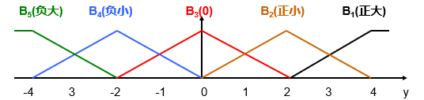
例1：关于贮水容器水位的F控制
决定控制量的确切量
  B=(0, 0, 0, 0, 0, 0, 0.5, 0.5, 0.5, 1)
  控制量B是一个F集，要输出控制则要将F集化为确定值——即要明确注入几级的水
  可采用最大隶属原则：
  因为B(4)=1=max{0, 0, 0, 0, 0, 0, 0.5, 0.5, 0.5, 1}
  所以，选控制量为4级。

Slide 14
例2：关于热交换装置水温的F控制
水柜由几个隔开的水槽组成，冷水由第一个水槽注入，经加热后由最后一个水槽流出。
通过调整
  热水流量F₁
  冷水流量F₂
来控制水槽的水温。
下面通过三种不同的
F控制器实现控制，
比较它们的结果。
F₁热水
F₂ 冷水
出口

Slide 15
例2：关于热交换装置流量的F控制
第一种控制器
通过调整
  水温误差x
  水温误差x的变化率
来控制水槽的流量。
F₁热水
F₂ 冷水
出口
变量 | 语言值
水温误差x | 小、较小、很小…
水温误差的变化率 | 小、中、大
流量F₁、F₂ | 很大、很小、稳态
控制器结构较复杂，各语言变量刻划较粗糙

Slide 16
例2：关于热交换装置流量的F控制
F₁热水
第一种控制器
  用水温误差x 及其变化率
来控制水槽的温度。
控制规则(当水温低于期望温度时)
IF x 不小 THEN F₁很大，F₂很小
IF x 小 THEN F₁很小，F₂稳态
IF x 很小 THEN F₂稳态
IF 小 THEN F₁减少量小
IF 中 THEN F₁减少量中
IF 大 THEN F₁减少量大
F₂ 冷水
出口
变量 | 语言值
水温误差x | 小、较小、很小…
水温误差的变化率 | 小、中、大
流量F₁、F₂ | 很大、很小、稳态
Notes:
控制输入变量较多

Slide 17
例2：关于热交换装置流量的F控制
F₁热水
第二种控制器
通过调整
  水温误差x
来控制水槽的温度。
F₂ 冷水
出口
变量 | 语言值
水温误差x | 小、较小、稍小、很小、极小…
流量F₁,F₂ | 很大、很小、稳态
控制器结构较简单，但语言变量刻划较细致。
Notes:
控制输入变量较少，但变量语言值较多（细致）

Slide 18
例2：关于热交换装置流量的F控制
F₁热水
第二种控制器
  用水温误差x 来控制水槽的温度。
控制规则(当水温低于期望温度时)
IF x 不小 THEN F₁很大，F₂很小
IF x 较小 THEN F₁很小，F₂稳态
IF x 小 THEN F₁大，F₂稳态
IF x 稍小 THEN F₁中，F₂稳态
IF x 极小 THEN F₁小，F₂稳态
F₂ 冷水
出口
变量 | 语言值
水温误差x | 小、较小、稍小、很小、极小
流量F₁,F₂ | 很大、很小、稳态
Notes:
控制输入变量较少，但变量语言值较多（细致），控制规则复杂，控制特性并不见得比其他两种方法好

Slide 19
例2：关于热交换装置流量的F控制
F₁热水
第三种控制器
假设F₁的稳态值已知，
则该系统静态的流量-温度特性也已知，
引入新的F状态来描述F₁
F₂ 冷水
出口
变量 | 语言值
水温误差x | 小、较小、很小
流量F₁,F₂ | 很大、很小
流量F₁,F₂的变化率 | 稳态、接近稳态、很接近稳态

Slide 20
例2：关于热交换装置流量的F控制
F₁热水
第三种控制器
控制规则(当水温低于期望温度时)
IF x 不小 THEN F₁很大，F₂很小
IF x 小 THEN F₁接近稳态，F₂稳态
IF x 很小 THEN F₁很接近稳态，F₂稳态
可见，控制规则简单，但与上两种
控制器相比，控制特性最好。
从某种意义上说，引入过多的
F状态是不必要，因为这反而
弱化了它的F性特点。
F₂ 冷水
出口
变量 | 语言值
水温误差x | 小、较小、很小
流量F₁,F₂ | 很大、很小
流量F₁,F₂的变化率 | 稳态、接近稳态、很接近稳态
Notes:
第3种方法——输入变量语言值少，但控制变量在稳态附近刻画细致，控制特性好。

Slide 21
8.2 F 控制原理
测量装置
输入
确定
误差变化
x
模糊化
A
模糊
控制规则
算出
确切的值
C
×
u
.
x
B
x ——误差， Ａ—— x 经Ｆ化处理后的量
x ——误差变化率， Ｂ—— x 经Ｆ化处理后的量
u ——控制量的确切值 Ｃ——Ｆ控制量
.
.
Notes:
抄图下来

Slide 22
系统进行 F 控制必须的计算步骤
测量装置
输入
确定
误差变化
x
模糊化
A
模糊
控制规则
算出
确切的值
C
×
.
u
x
B
确定现时误差和误差变化率;
把误差和误差变化率的确切值变成 F量作为输入量
由 F 控制规则 (即合成规则) 计算出 F 控制量;
将 F 控制量转化为确切的值加到控制对象上去。
Notes:
抄图下来

Slide 23
Step1: 确定误差和误差变化率
用一定的手段观测误差 x ，为了方便将它们分成若干等级，
  如 12 级，其代号为 (-5, -4, -3, -2,- 1, -0, +0, 1, 2, 3, 4, 5)
误差论域 X 为
  X={-5, -4, -3, -2, -1, -0, +0, 1, 2, 3, 4, 5}
取 8 个语言值
  A_{i}(i=1,2, …,8) 是论域 X 上的 F 集
 | A₁ | A₂ | A₃ | A₄ | A₅ | A₆ | A₇ | A₈
含义 | 正大 | 正中 | 正小 | 正零 | 负零 | 负小 | 负中 | 负大
记号 | PB | PM | PS | PZ | NZ | NS | NM | NB

Slide 24
Step1: 确定误差和误差变化率
用一定的手段观测误差变化率 的值，为了方便将它们分成若干等级，
  如 11 级，其代号为 (-5, -4, -3, -2, -1, 0, 1, 2, 3, 4, 5)
误差论域 Y 为
  Y={-5, -4, -3, -2, -1, 0, 1, 2, 3, 4, 5}
取 7 个语言值
  B_{i}(i=1,2, …,7) 是论域 Y 上的 F 集
 | B₁ | B₂ | B₃ | B₄ | B₅ | B₆ | B₇
含义 | 正大 | 正中 | 正小 | 零 | 负小 | 负中 | 负大
记号 | PB | PM | PS | Z | NS | NM | NB

Slide 25
Step2: 将误差和误差变化率 F 化
误差的语言值 A_{i} 是 F 集，可按实际问题给予不同的定义。 F 集 A_{i} 定义如下。
 | -5 | -4 | -3 | -2 | -1 | -0 | +0 | 1 | 2 | 3 | 4 | 5
A₁ |  |  |  |  |  |  |  |  | 0.1 | 0.4 | 0.8 | 1
A₂ |  |  |  |  |  |  |  | 0.2 | 0.6 | 1 | 0.7 | 0.2
A₃ |  |  |  |  |  |  | 0.5 | 0.8 | 1 | 0.5 | 0.1
A₄ |  |  |  |  |  |  | 1 | 0.6 | 0.1
A₅ |  |  |  | 0.2 | 0.6 | 1
A₆ |  | 0.1 | 0.5 | 1 | 0.8
A₇ | 0.5 | 1 | 0.7 | 0.2
A₈ | 1 | 0.8 | 0.4 | 0.1
PB
PM
PS
PZ
NZ
NS
NM
NB

Slide 26
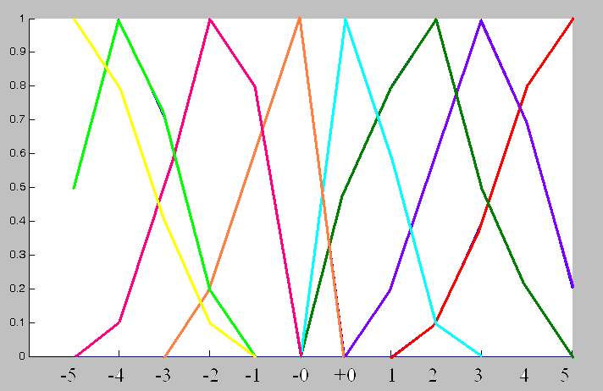
F 集 Ai 定义图形表示
NB NM NS NZ PZ PS PM PB

Slide 27
Step2: 将误差和误差变化率 F 化
误差变化率的语言值 B_{i} 是 F 集，可按实际问题给予不同的定义。 F 集 B_{i}定义如下。
 | -5 | -4 | -3 | -2 | -1 | 0 | 1 | 2 | 3 | 4 | 5
B₁ |  |  |  |  |  |  |  | 0.1 | 0.4 | 0.8 | 1
B₂ |  |  |  |  |  |  |  | 0.7 | 1 | 0.7 | 0.2
B₃ |  |  |  |  |  |  | 0.9 | 1 | 0.7 | 0.2
B₄ |  |  |  |  | 0.5 | 1 | 0.5
B₅ |  | 0.2 | 0.7 | 1 | 0.5
B₆ | 0.2 | 0.7 | 1 | 0.7
B₇ | 1 | 0.8 | 0.4 | 0.1
PB
PM
PS
Z
NS
NM
NB

Slide 28
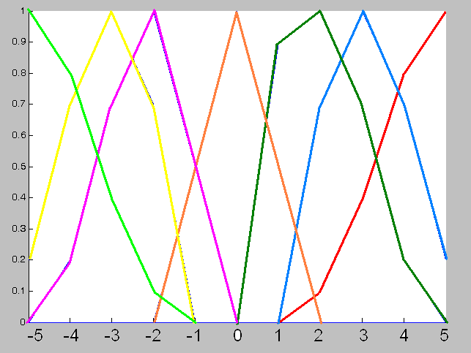
F 集 Bi 定义图形表示
NB NM NS Z PS PM PB

Slide 29
Step3: F 控制规则（合成算法）
F 控制规则是条件语句的应用，若输入一个 F 集，应用条件语句便可得一个输出的 F 集这就是所谓的控制量，记为 C 。
控制量论域 Z 为
  Z={-6, -5, -4, -3, -2, -1, 0, 1, 2, 3, 4, 5, 6}
取 7 个语言值
 | C₁ | C₂ | C₃ | C₄ | C₅ | C₆ | C₇
含义 | 正大 | 正中 | 正小 | 零 | 负小 | 负中 | 负大
记号 | PB | PM | PS | Z | NS | NM | NB

Slide 30
控制量 Ci 隶属函数定义
 | -6 | -5 | -4 | -3 | -2 | -1 | 0 | 1 | 2 | 3 | 4 | 5 | 6
C₁ |  |  |  |  |  |  |  |  |  | 0.1 | 0.4 | 0.8 | 1
C₂ |  |  |  |  |  |  |  |  | 0.2 | 0.7 | 1 | 0.7 | 0.2
C₃ |  |  |  |  |  |  | 0.4 | 0.8 | 1 | 0.4 | 0.1
C₄ |  |  |  |  |  | 0.5 | 1 | 0.5
C₅ |  |  | 0.1 | 0.4 | 1 | 0.8 | 0.4
C₆ | 0.2 | 0.7 | 1 | 0.7 | 0.2
C₇ | 1 | 0.8 | 0.4 | 0.1
PB
PM
PS
Z
NS
NM
NB

Slide 31
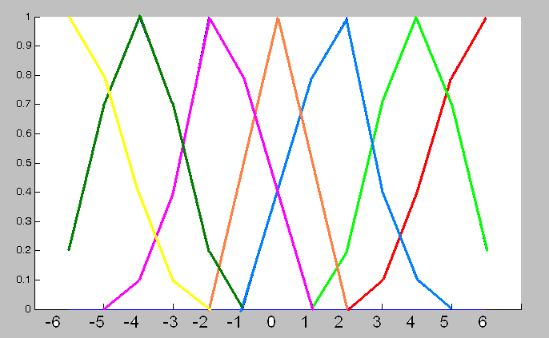
F 集 Ci 定义图形表示
NB NM NS Z PS PM PB

Slide 32
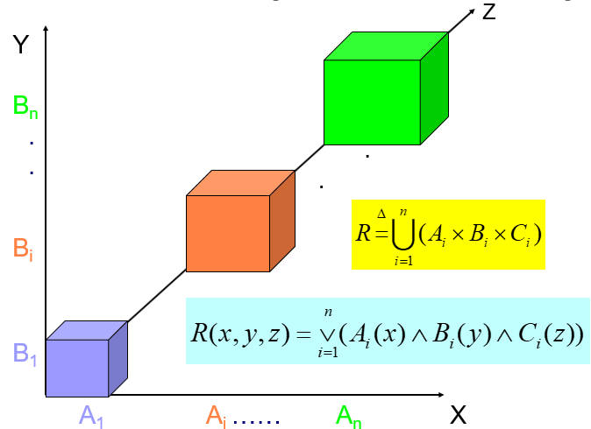
Step3: F 控制规则（合成算法）
一般地， F 控制规则用下面的复合条件语句表示
  若 A_{i} 且 B_{j} 则 C_{k}
  (i=1,2, …,8, j, k=1,2, …,7)
每一条语句对应一个 F 关系，即
  R_{l}=A_{i} × B_{j} × C_{k}
  总的 F 关系为
  故 F 控制规则又称为 F 关系。

Slide 33
按复合条件语句形成控制规则
若 A_{i} 且 B_{j} 则 C_{k}
B
C | NB | NM | NS | Z | PS | PM | PB
NB
NM
NS
NZ
PZ |  |  | PS | Z | NS | NM
PS | PS |  | Z | NM
PM
PB
PB
PM
Z
PM
Z
NB
A
PM
Z
NM
NB

Slide 34
按复合条件语句形成控制规则
由上表可写出许多条规则, 如
  若A =NB 且 B= NB,则C=PB
  若A =NB 且 B= NM,则C=PB
  若A =NS 且 B= NB,则C=PM
对于某一误差测量值A'和误差变化率 B' ，与 R 合成运算,便得相应的控制量C
C=(A' × B')◦R
  这里，C 是一个 F 集，还需要把它转化为确切值，方能加到控制对象上去。
A
模糊
控制规则
C
B

Slide 35
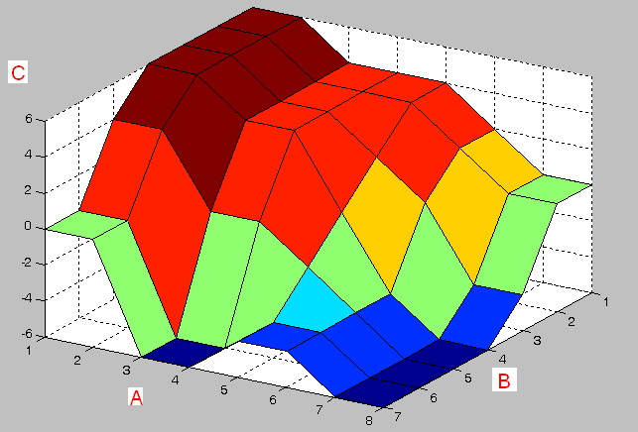
按控制规则形成的控制曲面
PB
PM
PM
PS
PS
Z
Z
Z
Z
Z
NS
NM
NM
NB
NB

Slide 36
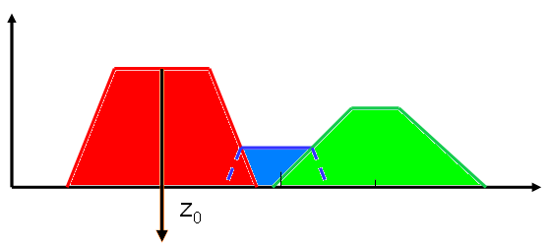
Step4: 决定 F 控制量 C 的确切值
F 控制量 C 包含各种信息,应选哪一个加到控制对象上去呢?—— F判决
最大隶属度法——
  选取隶属度最大的论域元素 z₀ 为判决结果，即选取 z₀ 使
则 z₀=4
特点：只突出主要信息，缺乏全面考虑。
0 2 4 6 8 10

Slide 37
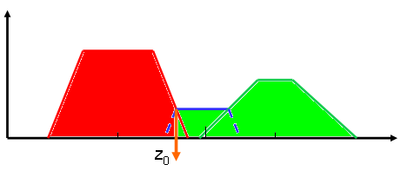
Step4: 决定 F 控制量 C 的确切值
中位数法——
  将隶属函数曲线与横坐标所围成的面积平均分为两部分，将所对应论域元素z₀作为输出判决，选取的z₀使
S=0.8×4+0.3×6+0.6×8=9.8
则将面积平分点落在4与6之间
为方便，取接近中点 z₀=5
特点：能全面考虑，兼顾其他信息，但没有突出主要信息。
0 2 4 6 8 10

Slide 38
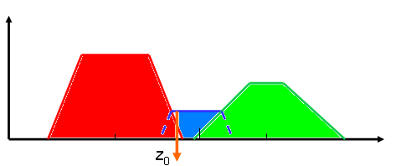
Step4: 决定 F 控制量 C 的确切值
加权平均法(重心法)——
  取定一组合适的权系数，于是有
特点：注意突出主要信息，也兼顾其他信息。
0 2 4 6 8 10

Slide 39
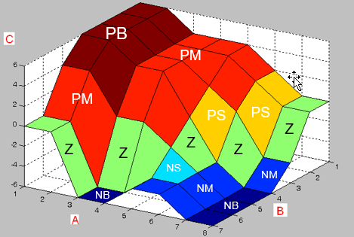
8.3 自组织 F 控制器简介
当初设计的F控制器，由于人们认识过程的不足，或总结经验不完善——
  F控制器较粗糙、不完善；
  影响控制效果
前面介绍的查询表式F控制器的特点
  最基本、最简单，实时性好、控制性能强；
  但F规则不易调整，稳态有待提高
自组织F控制器，能在运行中
  自动修改、调整参数；
  使系统性能不断改善，直到达到预定的效果

Slide 40
自组织 F 控制器
改变控制规则的三条途径
  增加语言变量；
    相当于重新设计一个F控制器，所以一般不采用。
  改变F集的隶属度；
    可以改变隶属函数F分布的参数。
  修改F控制状态表
    首选的方法
    仅当此方法不能使性能继续改善时才采用其他方法

Slide 41
修改F控制状态表的方法
设误差E、误差变化率R和控制量C均可取7个语言值——
论域 | -3 | -2 | -1 | 0 | 1 | 2 | 3
含义 | 正大 | 正中 | 正小 | 零 | 负小 | 负中 | 负大
记号 | PB | PM | PS | Z | NS | NM | NB
E
模糊
控制规则
C
R

Slide 42
修改F控制状态表的方法
误差变化率R
C | -3 | -2 | -1 | 0 | 1 | 2 | 3
-3 | -3 | -3 | -2 | -2 | -1 | -1 | 0
-2 | -3 | -2 | -2 | -1 | -1 | 0 | 1
-1 | -2 | -2 | -1 | -1 | 0 | 1 | 1
0 | -2 | -1 | -1 | 0 | 1 | 1 | 2
1 | -1 | -1 | 0 | 1 | 1 | 2 | 2
2 | -1 | 0 | 1 | 1 | 2 | 2 | 3
3 | 0 | 1 | 1 | 2 | 2 | 3 | 3
α =0.5
误差E
α值的大小直接意味着E和R的加权程度
C =<αE+(1-α)×R >

Slide 43
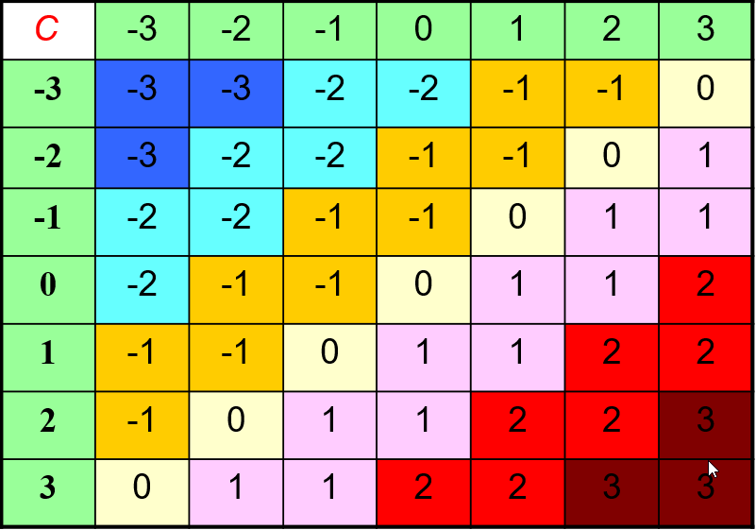
修改F控制状态表的方法
误差变化率R
C | -3 | -2 | -1 | 0 | 1 | 2 | 3
-3 | -3 | -2 | -1 | -1 | 0 | 1 | 2
-2 | -3 | -2 | -1 | 0 | 0 | 1 | 2
-1 | -3 | -2 | -1 | 0 | 1 | 1 | 2
0 | -2 | -2 | -1 | 0 | 1 | 2 | 2
1 | -2 | -1 | -1 | 0 | 1 | 2 | 3
2 | -2 | -1 | 0 | 0 | 1 | 2 | 3
3 | -2 | -1 | 0 | 1 | 1 | 2 | 3
α =0.2
误差E
当被控对象的阶次较高时，R的权值>E的权值
C=<αE+(1-α)×R >

Slide 44
修改F控制状态表的方法
误差变化率R
α =0.7
C | -3 | -2 | -1 | 0 | 1 | 2 | 3
-3 | -3 | -3 | -2 | -2 | -2 | -2 | -1
-2 | -2 | -2 | -2 | -1 | -1 | -1 | -1
-1 | -2 | -1 | -1 | -1 | 0 | 0 | 0
0 | -1 | -1 | 0 | 0 | 0 | 1 | 1
1 | 0 | 0 | 0 | 1 | 1 | 1 | 2
2 | 1 | 1 | 1 | 1 | 2 | 2 | 2
3 | 1 | 2 | 2 | 2 | 2 | 3 | 3
误差E
此方法所得到的控制规则反映了人脑推理过程的连续性、单调性等特点
当被控对象的阶次较低时，R的权值<E的权值
C=<αE+(1-α)×R >

Slide 45
修改F控制状态表的方法
C = <αE+(1-α)×R >
自调整因子F控制的实质——
  让误差E、误差变化率R在控制过程中共同起作用，按被控动态过程特性的不同二者起的作用也不同。
  为了在控制过程中最大限度地发挥它们的控制作用，提高控制系统的性能，要不断地调整α
  多调整因子策略——

Slide 46
修改F控制状态表的方法
  C = <αE+(1-α)×R >
  多调整因子策略
  具有多调整因子又可实时进行优化自调整形式的F控制规则为
  式中E,R和C的论域为 { -N,…,-2,-1,0,1,2,…,N }
  α在[α₀, α_{M}]间随着|E|的大小成比例变化，
  因量化等级N的不同， α可有N 个取值。
  此自调整F控制器具有较为满意的特性。
Notes:
合理选择多个调整因子的值可提高F控制的性能，这需要对多个α值进行优化，一般优化算法复杂，不便于实时控制。

Slide 47
8.4 F 控制应用实例: 倒摆F控制
输入参数
  x——偏向角度，(-2º ≤ x ≤ +2º )
  y——偏向角度的变化率,(-5 rad/s ≤ y ≤+5 rad/s)
输出参数u
状态变化公式
  x(t+1)=x(t)+y(t)
  y(t+1)=x(t+1)-u(t)
x
y

Slide 48
F 控制应用实例: 倒摆F控制
x
输入参数隶属函数的建立
  x——偏向角度，x={-2, -1, 0, 1, 2},
    有3个语言值：P(正)、Z(零)和N(负)
  y——偏向角度的变化率,
    Y={-5, -4, -3, -2, -1, 0, 1, 2, 3, 4, 5}，语言值：P(正)、Z(零)和N(负)
y
N
Z
P
-2 -1 0 1 2 x
N
Z
P
-5 -4 -3 -2 -1 0 1 2 3 4 5 y

Slide 49
F 控制应用实例: 倒摆F控制
控制量T=u(t)——作为用于杆的逆时针扭矩
  U={-24,-20,-16,-12,-8,-4,0,4,8,12,16,20,24}
  有5个语言值：NB(负大)，N(负)，Z(零)，
  P(正)和PB(正大)
x
y
NB
N
Z
P
PB
-24 -20 -16 -12 -8 -4 0 4 8 12 16 20 24 u

Slide 50
F 控制应用实例: 倒摆F控制
F控制规则如下
Y
c | P | Z | N
P | PB | P | Z
Z | P | Z | N
N | Z | N | NB
x
y
X

Slide 51
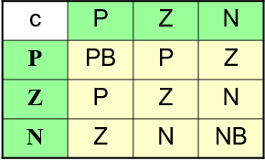
F 控制应用实例: 倒摆F控制
初值：x(0)=1, y(0)=-4
对照F控制规则表有各个规则的匹配度为
  If (x=P) and (y=Z) then (u=P);
    min(0.5,0.2)=0.2(P)
  If (x=P) and (y=N) then (u=Z);
    min(0.5,0.8)=0.5(Z)
  If (x=Z) and (y=Z) then (u=Z);
    Min(0.5,0.2)=0.2(Z)
  If (x=Z) and (y=N) then (u=N);
    Min(0.5,0.8)=0.5(N)
t | x | y
0 | 1 | -4
x
y

Slide 52
F 控制应用实例: 倒摆F控制
由规则所得F结果的并(用重心法)
N
Z
P
-16 -12 -8 -4 0 4 8 12 16 u
控制量u(0)=-2

Slide 53
F 控制应用实例: 倒摆F控制
状态变化公式
  x(t+1)=x(t)+y(t)
  y(t+1)=x(t+1)-u(t)
  修改系统参数：
  x(1)=x(0)+y(0)= 1-4 = -3
  y(1)=x(1)-u(0)= -3-(-2) = -1
对照F控制规则表,下一轮控制为
  If (x=N) and (y=N) then (u=NB);
    min(1,0.2)=0.2(NB)
  If (x=N) and (y=Z) then (u=N);
    min(1,0.8)=0.8(N)
按重心法得
z₁=(0.2×(-16)+0.8×(-8))/(0.2+0.8)=-9.6=u(1)
k | x | y
0 | 1 | -4
1 | -3 | -1

Slide 54
F 控制应用实例: 倒摆F控制
t | x | y
0 | 1 | -4
1 | -3 | -1
状态变化公式
  x(t+1)=x(t)+y(t)
  y(t+1)=x(t+1)-u(t)
  修改系统参数：
  x(2)=x(1)+y(1)= -3+(-1) = -4
  y(2)=x(2)-u(1)= -4 -(-9.6)= 5.6
对照F控制规则表,下一轮控制为
  If (x=N) and (y=P) then (u=Z);
    min(1,1)=1(Z)
按重心法得
z₂=(1.0×0)/1.0= 0=u(2)
2 | -4 | 5.6
3 | 1.6 | 1.6
4 | 3.2 | -5.5
x
y

Slide 55
F 逻辑应用于照相机自动聚焦
首先测量视野中的三个物体的距离。
  通过利用这些数据以及它们之间的关系
  F逻辑决定应聚焦的位置并聚焦在该点上。
下面为用经验模拟的规则
  若C是近的，则Pc是高的
  若L是近的，则Pl 是高的
  若R是近的，则Pr是高的
  若L是远的，C是中间的，R是近的，则Pc非常高
  若R是远的，C是中间的，L是近的，则Pc非常高
  实际产品中的规则更多
L
C
R
Pc表示需聚焦在点C上物体的可能性

Slide 56
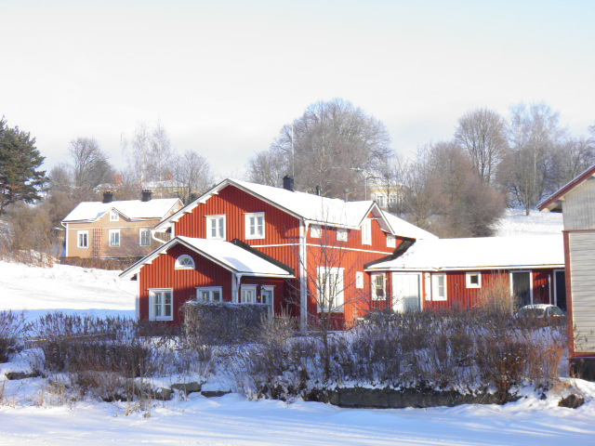
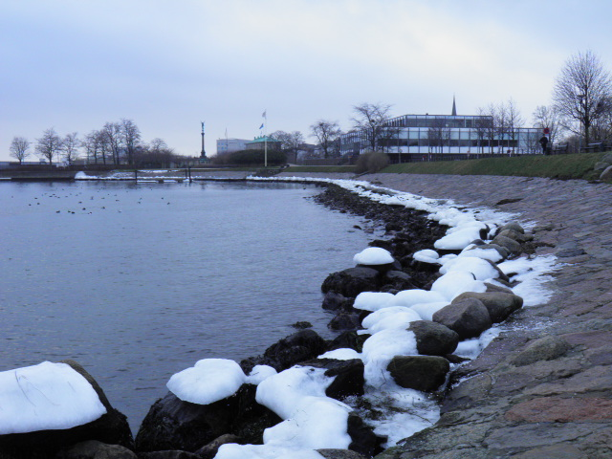
F 逻辑应用于照相机自动聚焦
左图主要物体偏正中，右图主要物体偏右。
它们均满足关系：L>C>R，即均符合规则第1、3和5条，这时所做的决定取决于L、C、R的距离和在隶属函数帮助下所做的比较。
用二进制逻辑规则建此模型是很困难的。因为这需要大量的规则。然而，处理这类问题只需要几条F规则
R
L
L
C
C
R

Slide 57
作业
习题八
1，2，3

